Slide 1
语音与图片的信息隐藏
何易虹、李森驿、任蓝草

Slide 2
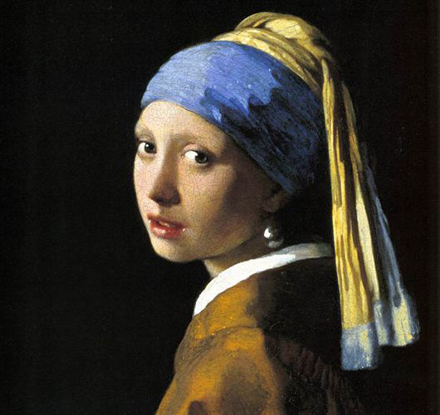
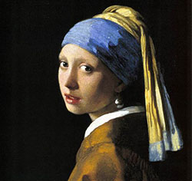

题目解析
图片与语音信号包含着丰富的信息
人难以分辩图片和语音是否“残缺”
图片和语音信号不需要这么多“自信息”
图片和语音可以“夹带”额外的信息
“夹带”的信息可以不容易被发现
68KB
32KB
15KB

Slide 3
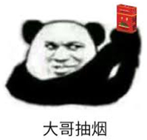

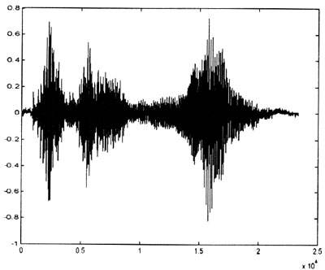
问题所在
表面上我们叫他一声大哥，实际上我们都知道他是个菜B
姓名：张三
户口：XXX
身份证号：XXXXX

Slide 4
设计内容
基于最不重要位的图片/语音信息隐藏
基于回声隐藏的语音信息隐藏
基于DCT域的图片/语音信息隐藏

Slide 5
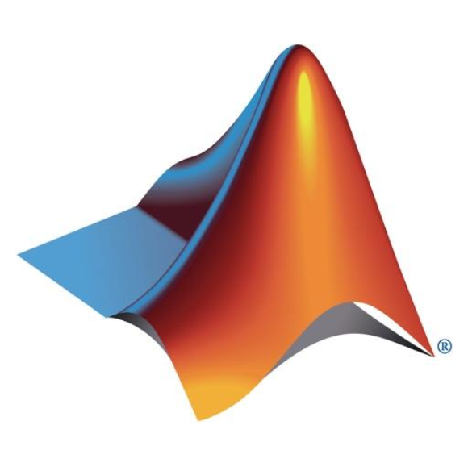

工具算法

Slide 6
基于最不重要位的图片/语音信息隐藏
LSB算法:将秘密信息嵌入到载体图像像素值的最低有效位，也称最不显著位，改变这一位置对载体图像的品质影响最小。
LSB算法实现的一般步骤：
1 将原始载体图像的像素值由十进制转换成二进制；
2 用二进制秘密信息中的每一比特信息替换与之相对应的载体数据的最低有效位；
3 将得到的含秘密信息的二进制数据转换为十进制像素值，从而获得含秘密信息的图像；

Slide 7
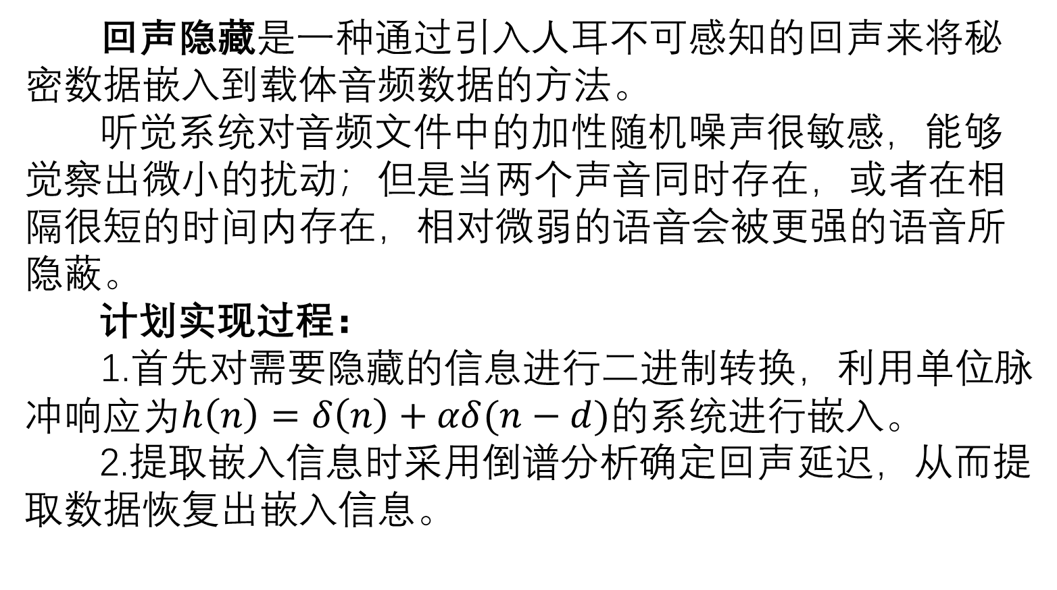
回声隐藏算法
回声隐藏是一种通过引入人耳不可感知的回声来将秘密数据嵌入到载体音频数据的方法。
听觉系统对音频文件中的加性随机噪声很敏感，能够觉察出微小的扰动；但是当两个声音同时存在，或者在相隔很短的时间内存在，相对微弱的语音会被更强的语音所隐蔽。
计划实现过程：
1.首先对需要隐藏的信息进行二进制转换，利用单位脉冲响应为$h\left(n\right)=δ\left(n\right)+αδ(n−d)的$系统进行嵌入。
2.提取嵌入信息时采用倒谱分析确定回声延迟，从而提取数据恢复出嵌入信息。

Slide 8
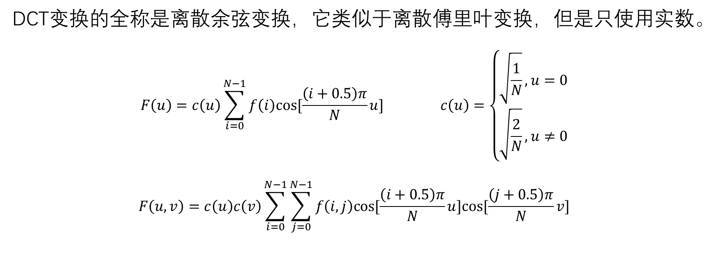
DCT域信息隐藏
DCT变换的全称是离散余弦变换，它类似于离散傅里叶变换，但是只使用实数。
$$F\left(u\right)=c\left(u\right)\sum_{i=0}^{N−1}{f\left(i\right)cos⁡[\frac{\left(i+0.5\right)π}{N}u]} c\left(u\right)=\left\{\begin{aligned}\sqrt{\frac{1}{N}},u=0 \\ \sqrt{\frac{2}{N}},u≠0\end{aligned}\right.$$
$$F\left(u,v\right)=c\left(u\right)c\left(v\right)\sum_{i=0}^{N−1}{\sum_{j=0}^{N−1}{f\left(i,j\right)cos⁡[\frac{\left(i+0.5\right)π}{N}u]cos⁡[\frac{\left(j+0.5\right)π}{N}v]}}$$
信息
某种算法
原始信号
带信息信号
DCT
信息嵌入
IDCT
DCT
信息提取
IDCT
信息

